Slide 1

GLASBENA UMETNOST
8. razred
Navodila za delo na daljavo

Slide 2
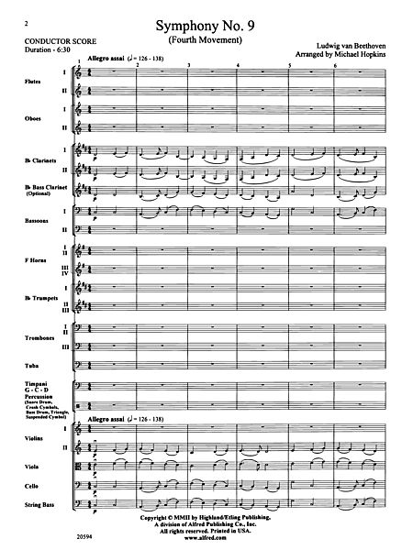
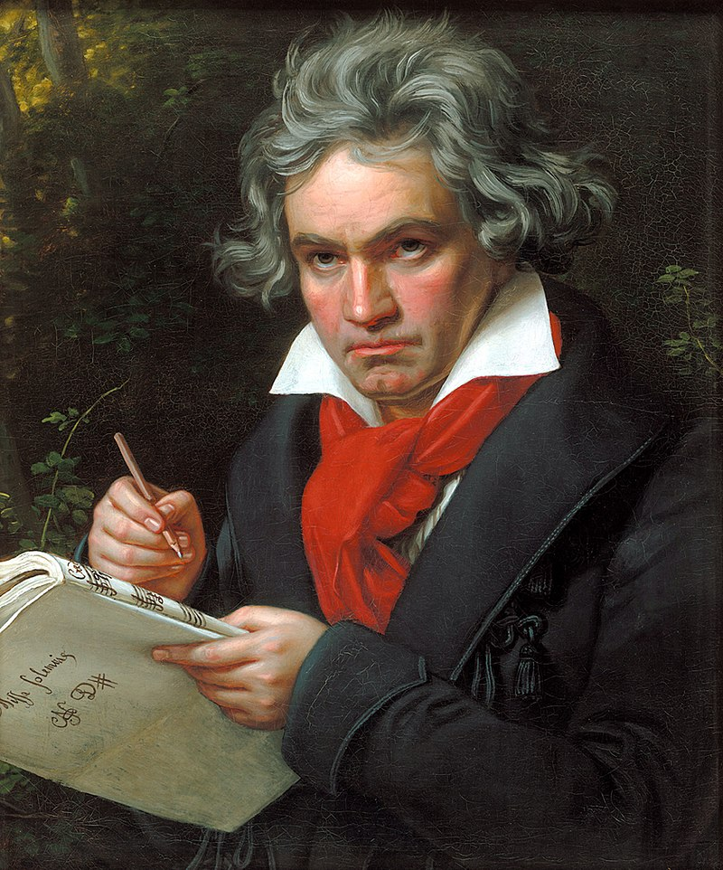
PONOVITEV:
Zapoj eno pesem iz obdobja klasicizma.
Ponovi BODY PERCUSSION ob video posnetku (L. van Beethoven:
German Dance): https://www.youtube.com/watch?v=fvoE_rECuCc
Razmisli in (ustno) odgovori na tri vprašanja o Beethovnu:
1. Iz katere države prihaja skladatelj?
2. Kakšno je bilo njegovo življenje?
3. Koliko simfonij je ustvaril?

Slide 3


POSLUŠANJE:
Poslušaj dva zvočna primera in na Padlet zapiši primerjavo med posnetkoma (natančen opis glasbe, izvajalci, dinamika, tempo, glasbeno obdobje …)
zvočni primer
(J. K. Novak: Figaro)
2. zvočni primer
(F. Chopin: Fantazija)

Slide 4
GLASBA V OBDOBJU ROMANTIKE
NAVODILO: Preberi besedilo o glasbenem obdobju – ROMANTIKA, nato v zvezek napiši naslov ter odgovori na vprašanja.
Vprašanja:
Kaj je romantika?
Kaj je značilno za glasbo v obdobju romantike?
Naštej glasbene oblike.
Napiši 6 skladateljev iz obdobja romantike.

Slide 5
OBDOBJE ROMANTIKE
Besedo romantika so prvič uporabili v književnosti; izhaja iz besede roman, ki je sprva pomenila izmišljeno zgodbo. Obdobje se je razširilo po vsej Evropi na vsa področja življenja: v umetnost, književnost, filozofijo ...
Romantika označuje umetniško obdobje 19. stoletja, v katerem so umetniki izražali svoja čustva, domišljijo in individualnost. Velikokrat so našli navdih za svoja dela v naravi, brezmejni domišljiji, daljni preteklosti …
Glasbeno izrazno sredstvo postane poleg melodije tudi harmonija, ki drzno širi dotedanje okvirje (obogatena harmonija, kromatika = lestvica iz 12 poltonov). Veliko skladateljev je postalo svobodnih umetnikov. Glasba je bila dostopna širšemu krogu ljudi, priljubljeno pa je bilo tudi hišno muziciranje. Predstave so imeli v koncertnih dvoranah in opernih hišah.

Slide 6
Za glasbo v obdobju romantike so značilne bogate harmonije, spevne melodije, razgibani ritmi in veliki dinamični razponi. Skladatelji so označevali tempo (hitrost izvajanja) z besednimi opisi; bil je precej svoboden z veliko pohitevanja in upočasnjevanja.
Glasbene oblike so skladatelji obravnavali vedno bolj svobodno. V romantiki se pojavljajo absolutne (naše glasbeno doživljanje usmerjajo melodije, ritmi, harmonije, zvočne barve...) in programske glasbene oblike (imajo zunajglasbeno vsebino – skladatelji opisujejo naravo, zgodovinke dogodke, slike...). Glasbene oblike v romantiki: samospev, klavirska miniatura, opera, glasbena drama, balet, opereta, simfonija, simfonična pesnitev, solistični koncert, rapsodija ...
Na spletu poišči najbolj znane skladatelje iz obdobja romantike in jih zapiši v zvezek. *Dodatno: Na padlet z naslovom skladatelji romantike dodaj sliko ter ime in priimek enega skladatelja iz obdobja romantike.

